Slide 1
iOS设计模式 – 享元

Slide 2
iOS设计模式 – 享元 — 课程概要
交叉的圆环
享元模式
咖啡馆卖咖啡

Slide 3
iOS设计模式 – 享元
交叉的圆环

Slide 4
交叉的圆环

Slide 5
交叉的圆环
交叉的圆环
提取出共有的部分

Slide 6
iOS设计模式 – 享元
享元模式

Slide 7
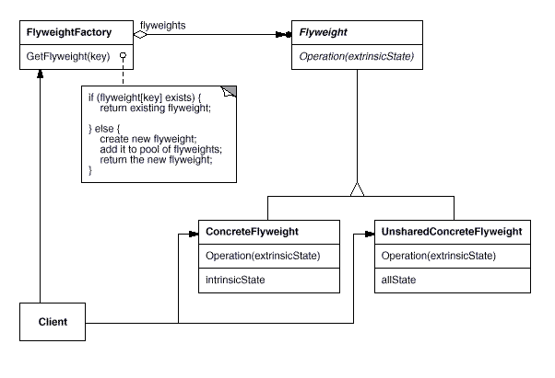
享元模式

Slide 8
享元模式
共享物件的提取
管理共享对象
获取共享对象

Slide 9
iOS设计模式 – 享元
咖啡馆卖咖啡

Slide 10
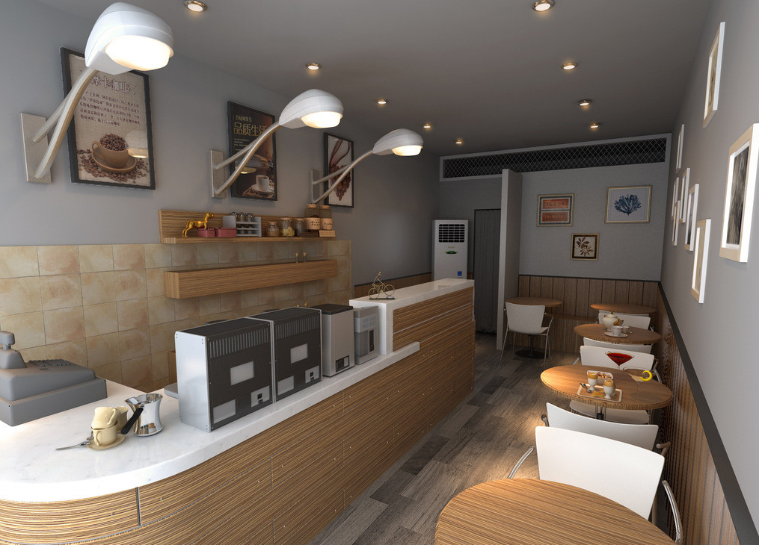
咖啡馆卖咖啡

Slide 11
咖啡馆卖咖啡
创建咖啡菜单
共享同种类的咖啡对象

Slide 12
iOS设计模式 – 享元
本套课程中我们学习了 iOS设计模式中的享元模式。你应当掌握了以下知识：
何为享元模式
何时使用享元模式
你可以使用所学的知识来重新 review 以前所写的代码，如果想继续提高，你可以继续在极客学院学习 iOS设计模式 – 模板模式。

